Slide 1
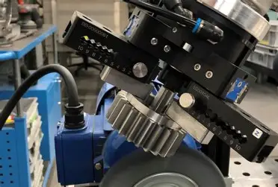
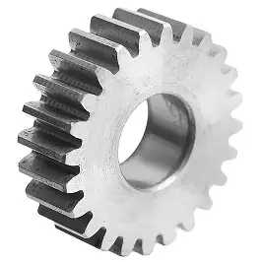
Design review
Tandwiel ontbramen
Sven Kerkhof
Gijs Winkelhorst
Cedric Arentz

Slide 2
inleiding
Proces
Concept edm machine
Eind concept deburren
Proof of concept
Totaal concept 1
Totaal concept 2
Totaal concept 3
vragen

Slide 3
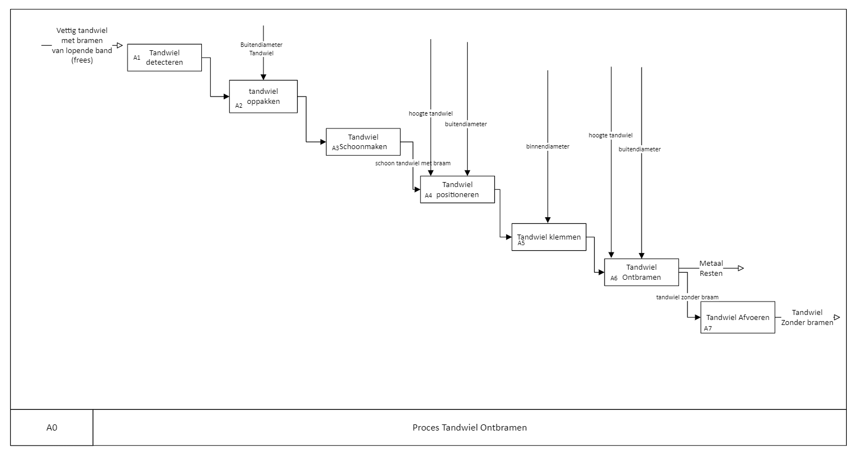
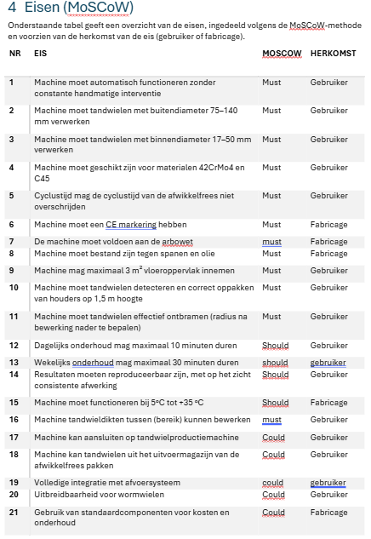
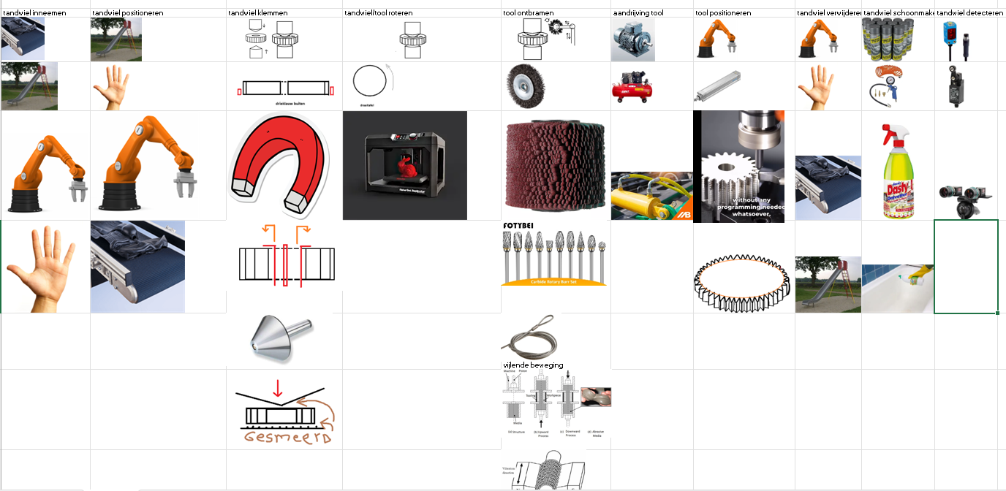
proces
Idef0
Marktonderzoek
Morfologisch overzicht
Kesselring
Focus lag voornamelijk op het ontbraam proces

Slide 4
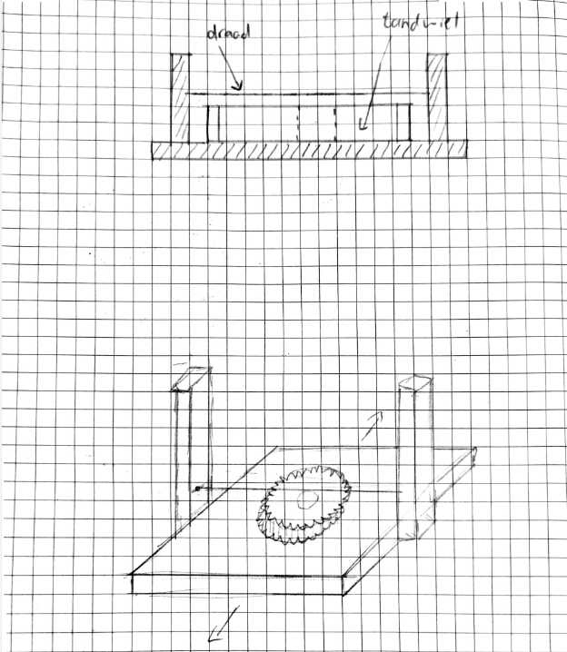
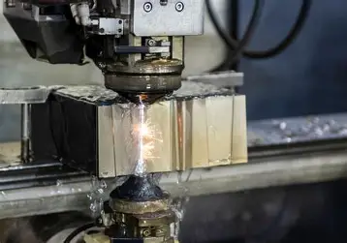
Concept Edm machine
Edm machine
Wegvonken van braam
Hoge tolerantie
Duur
Helaas niet kunnen testen

Slide 5
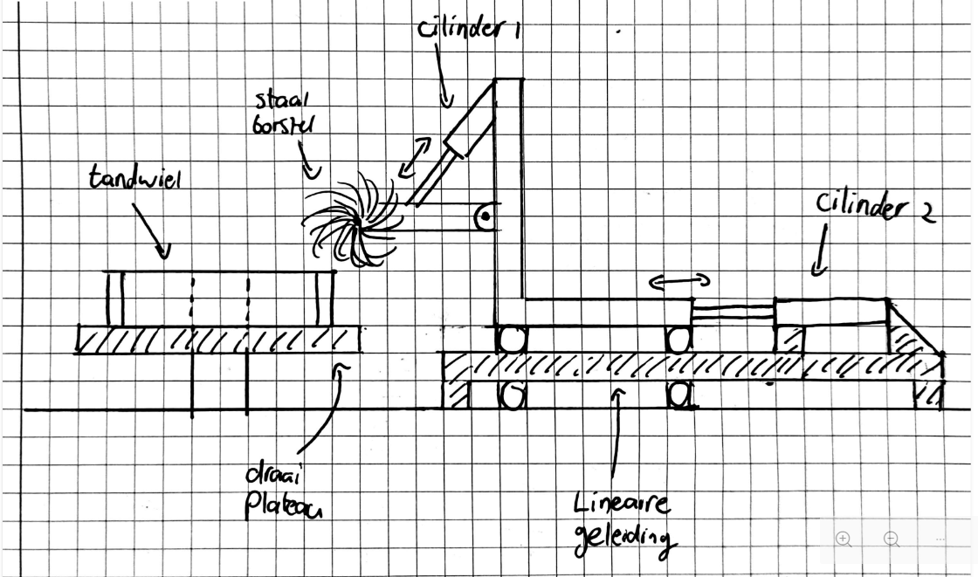
Eind concept deburren
Tandwiel roteren met draaiplateau
Ontbramen d.m.v. staalborstel
Positieregeling d.m.v. elektrische en pneumatische cilinders

Slide 6
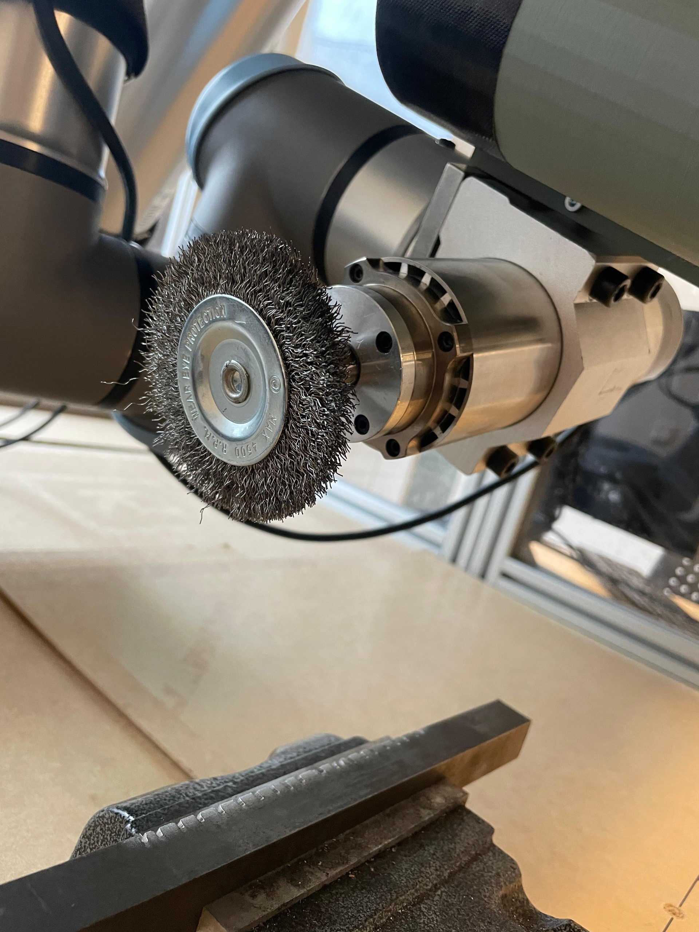
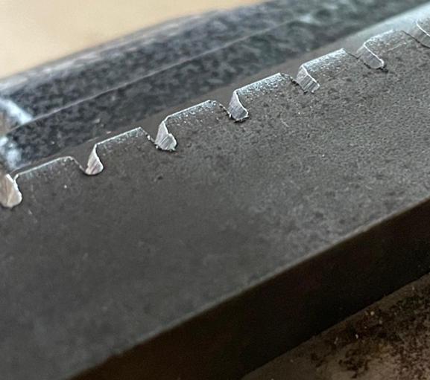
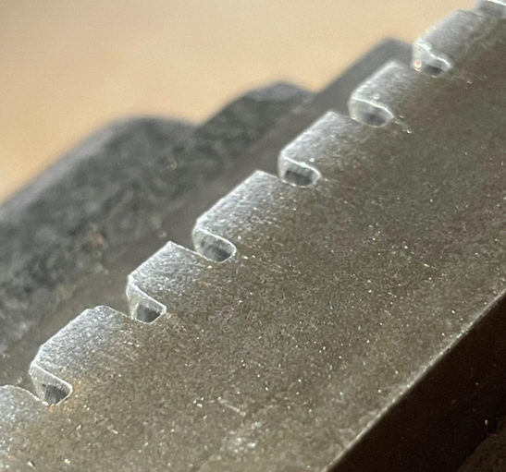
Proof of concept
Test uitgevoerd met staalborstel op robot
Bramen zijn netjes weggehaald
Druk en slijtage moet nog bepaald worden

Slide 7
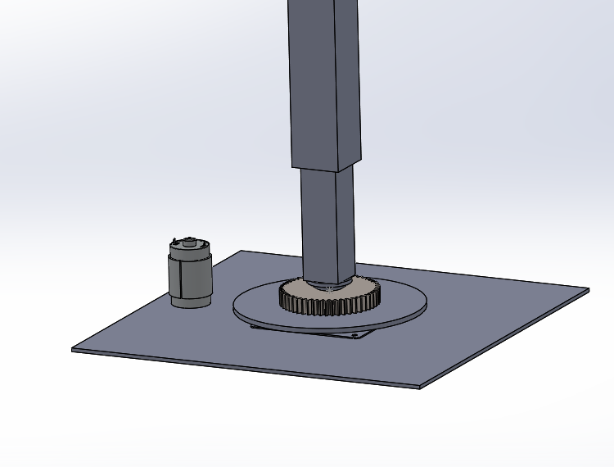
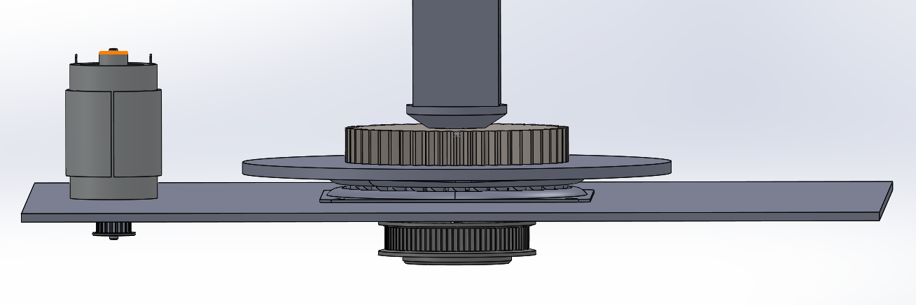
3d model
klemmen van tandwiel d.m.v. meedraaiend center en cilinder
Lagering d.m.v. lazy susan lager
Aandrijving draaiplateau d.m.v elektromotor + overbrenging

Slide 8
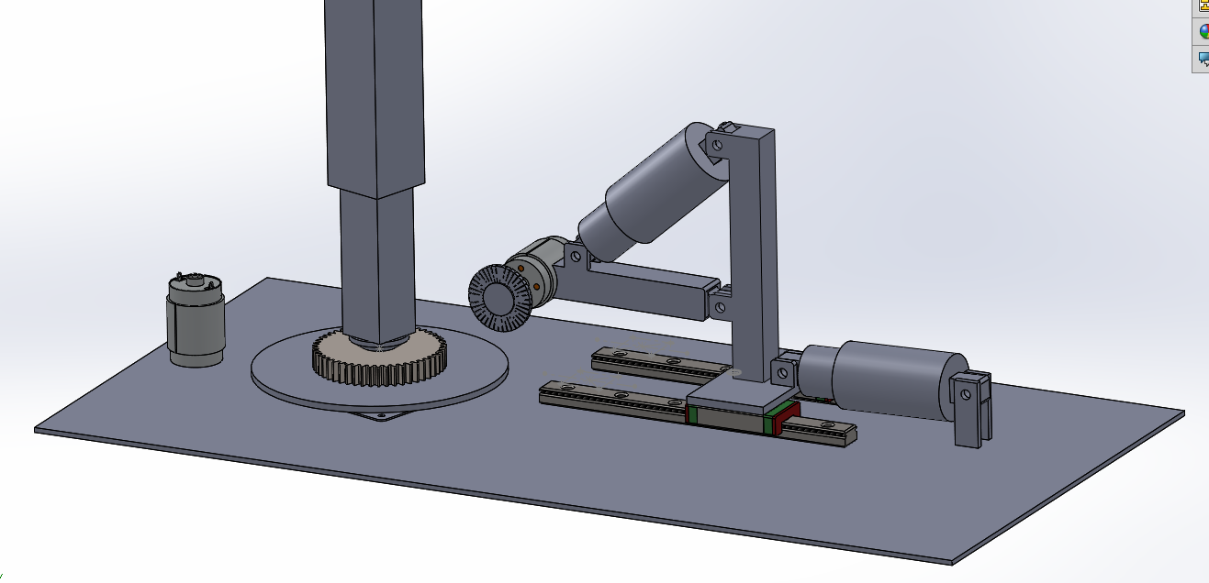
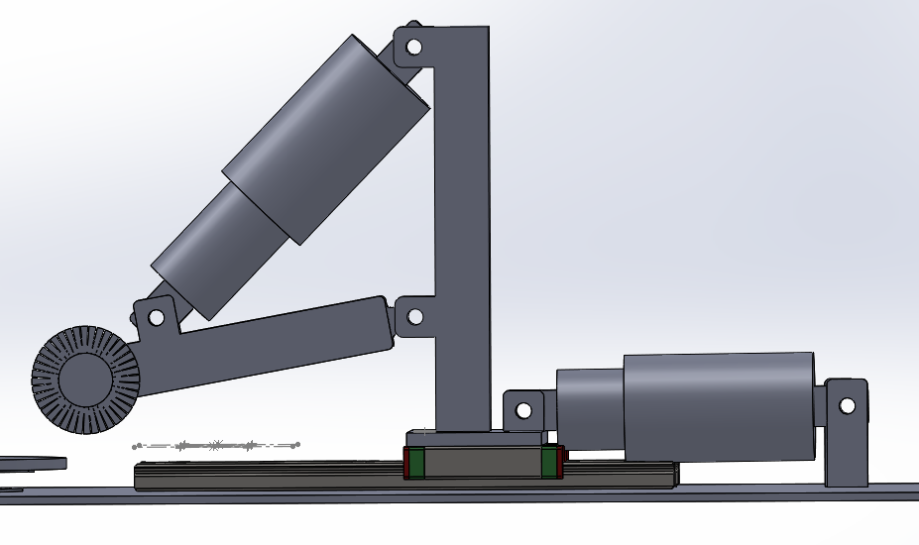
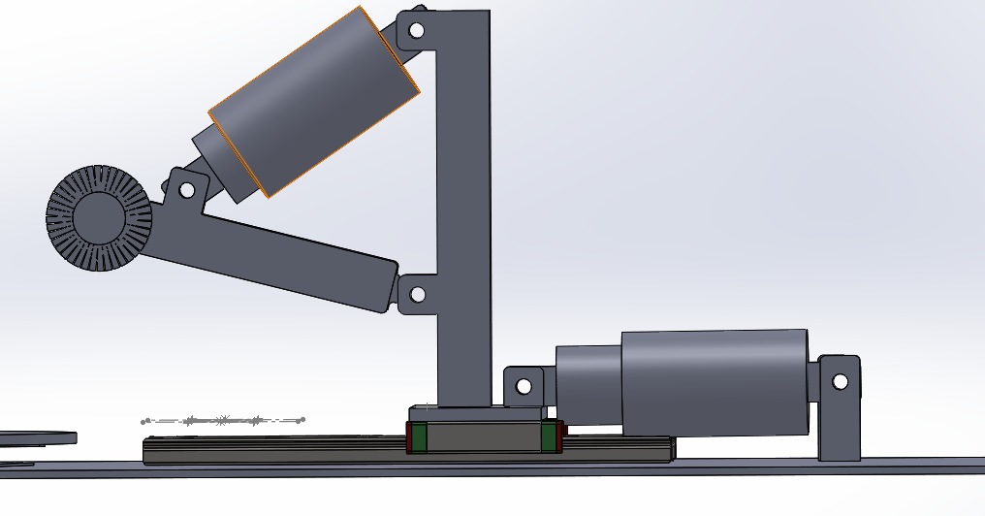
3d model
Diameter bepaling d.m.v. lineaire geleiding
Hoogte bepaling d.m.v. extra cilinder en arm
Minder buigkrachten op cilinder

Slide 9

aansturing
PLC programma in Twincat
2 elektromotoren
2 pneumatische cilinders
1 elektrische cilinder
onderdeel | functie
Elektromotor 1 | Aandrijving draaiplateau
Elektromotor 2 | Aandrijving staalborstel
Elektrische cilinder | Positieregeling diameter
Pneumatische cilinder 1 | Klemmen tandwiel
Pneumatische cilinder 2 | Hoogte/drukregeling staalborstel

Slide 10
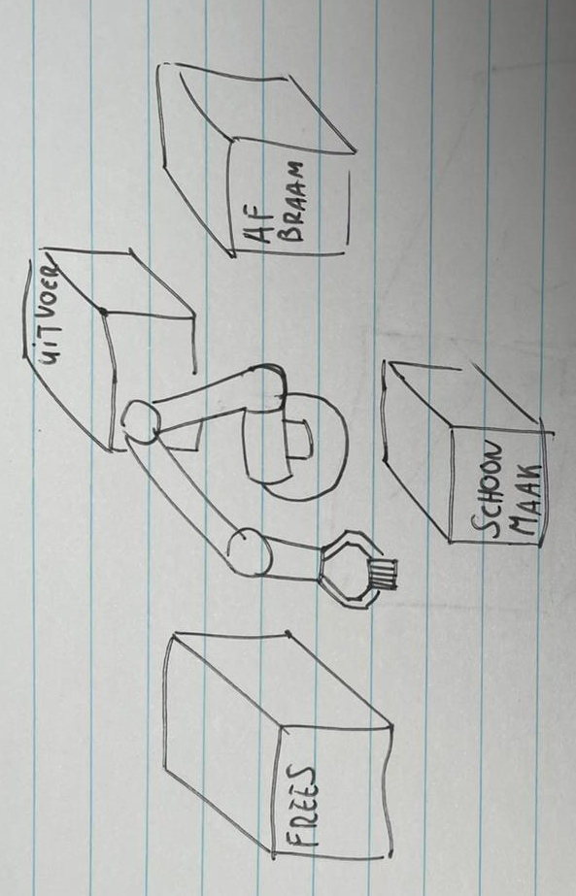
Totaal concept 1
Verplaatsing d.m.v. robot
aparte stations
Schoonmaken d.m.v. ontvetter en perslucht
Voordelen:
Flexibel
snel
Nadelen:
Gevaarlijk
Aanschafkosten
programmering

Slide 11
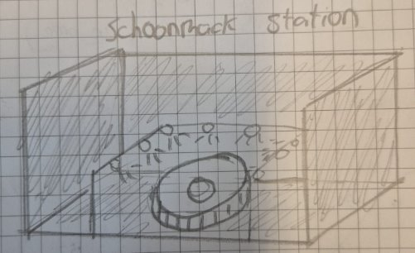
schoonmaak
Ontvetter en perslucht
Dichte ruimte
Alleen 'groffe' schoonmaak is nodig

Slide 12
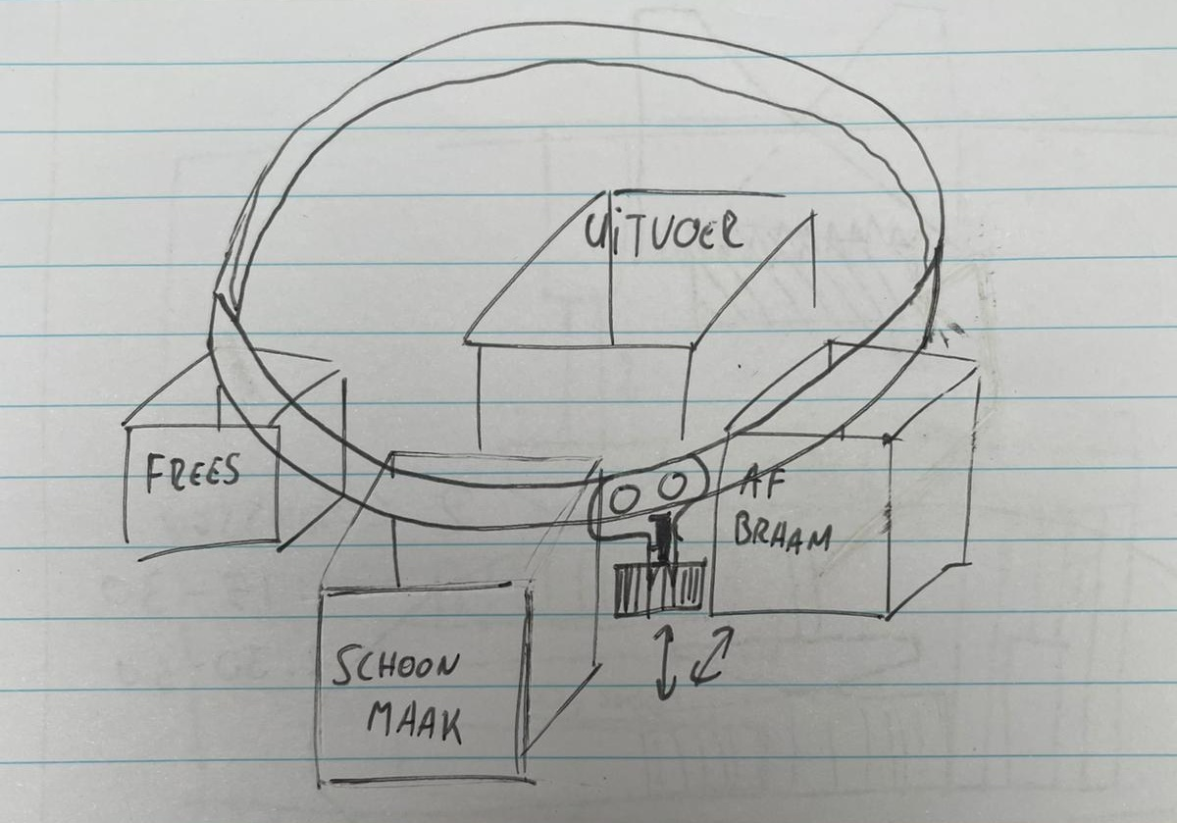
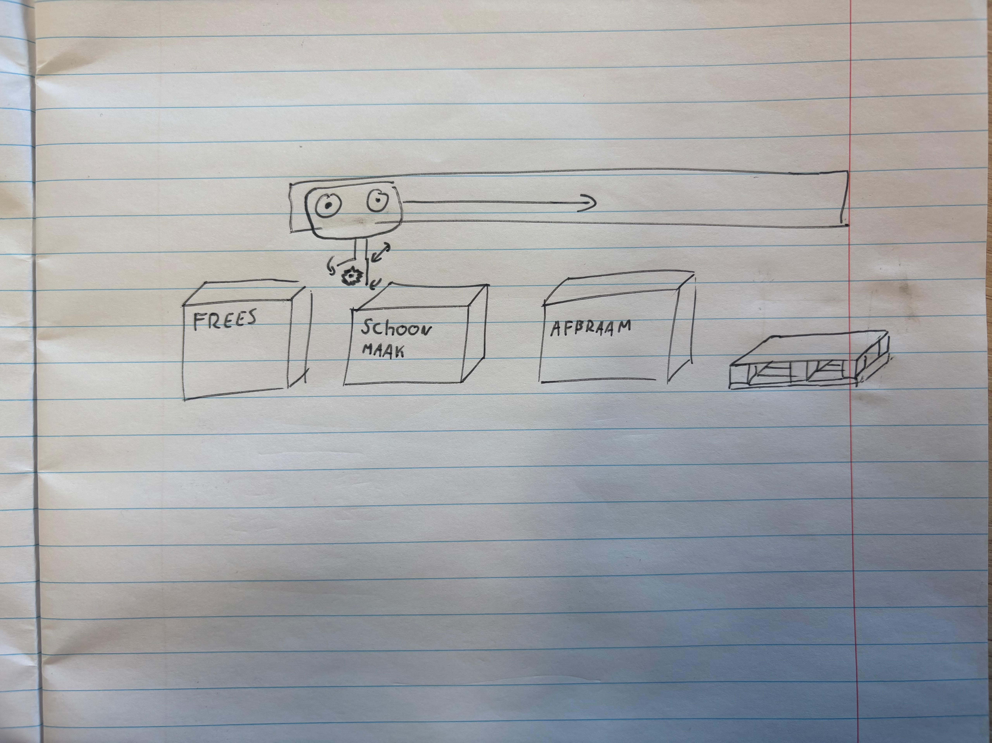
Totaal concept 2
Verplaatsing d.m.v. bovenloopkraan
Kan zowel lineair als in cirkel vorm
Linear past moeilijk in de fabriek
Voordelen:
Goedkoper
Nadelen:
Ruimte
Gevaarlijk

Slide 13
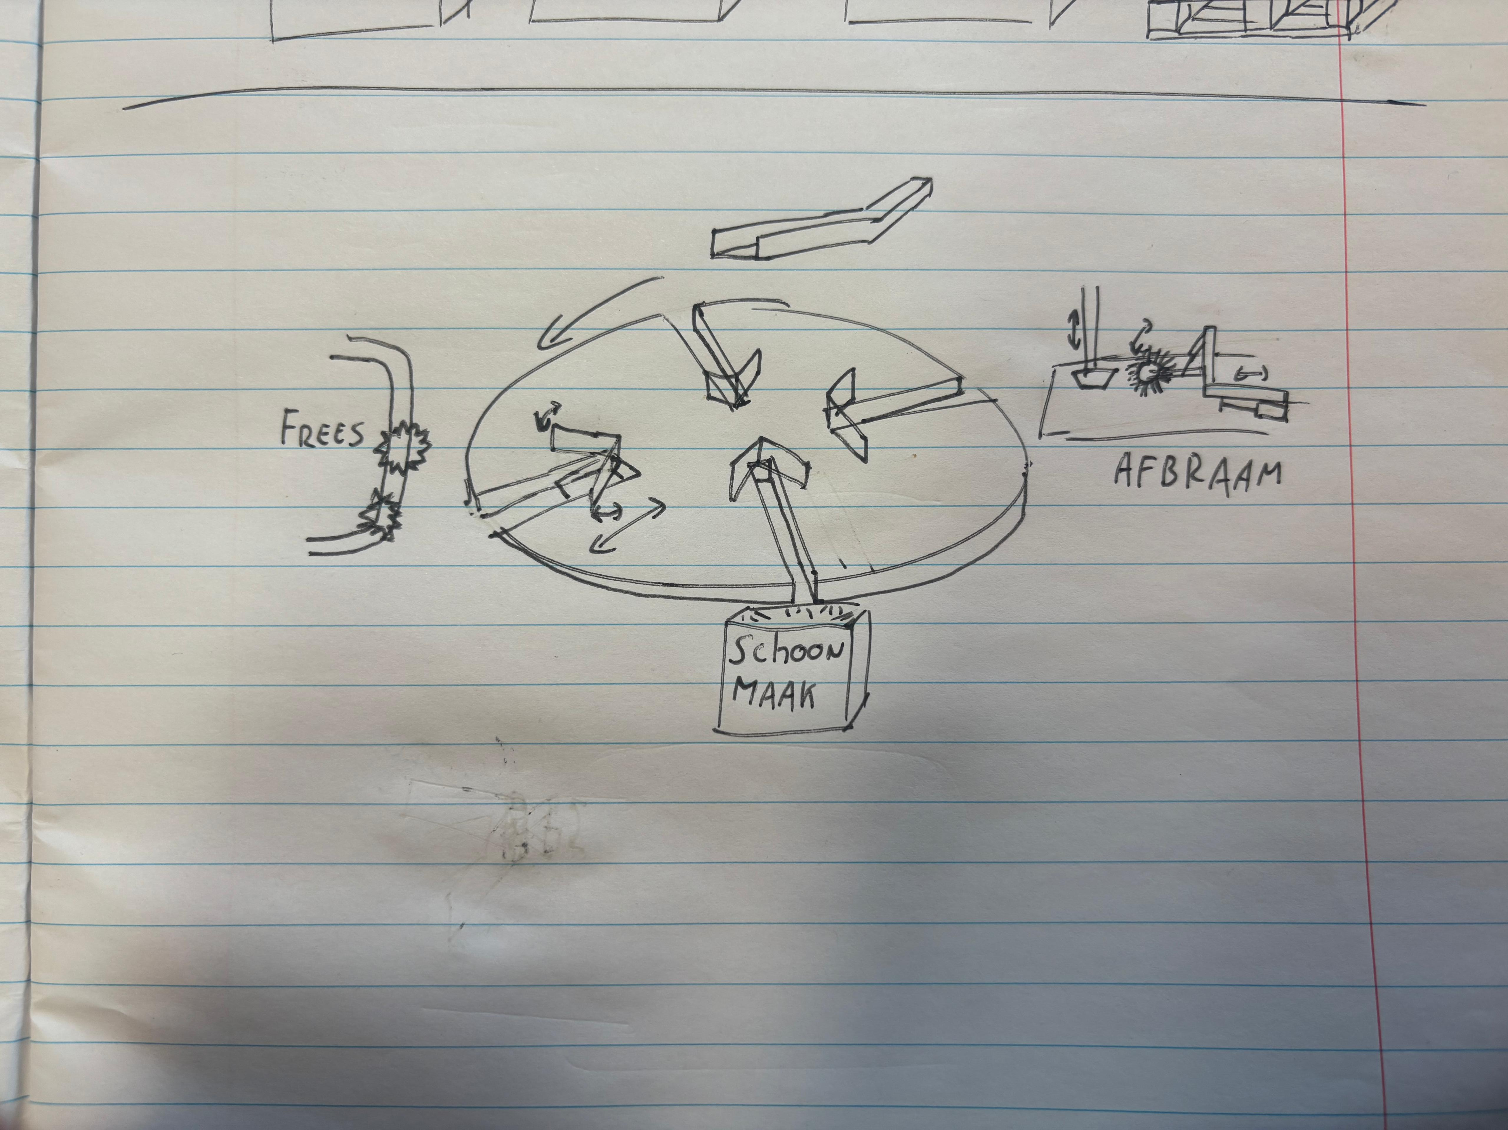
Totaal concept 3
Verplaatsing d.m.v draaiplateau
Grijpers
verdeelstation
Voordelen:
Veilig
Goedkoop
Simpel
compact
Nadelen:
Minder flexibel

Slide 14

Vragen en aanbevelingen
Verbeterpunten
Misschien verkeerde keuzes gemaakt?

